Slide 1

Игра для подростков «Вершина себя»
Педагоги-психологи МАОУ «СОШ 14» г. Перми
Пестерева Марина Владимировна
Мезенцева Юлия Валерьевна

Slide 2
Общая информация
Вершина себя – это трансформационная игра направленная
на гармонизацию личности и развития навыков самопознания.
Название игры
Участники
«Вершина себя»
Весь класс делится на команды
Формат
Материалы
Настольная командная игра для подростков 11–15 лет (5–9 класс)
Кубик
Игровое поле
Раздаточные листы с заданиями
Таймер
Ручки, цветные карандаши
Продолжительность
90–120 минут

Slide 3
Цели и задачи
Цель игры: Способствовать развитию у подростков навыков самопознания, эмоционального интеллекта, критического мышления, коммуникации, личных границ и целеполагания через командную игровую деятельность.
Задачи:
Создать безопасную среду для рефлексии
Обучить распознаванию и называнию эмоций
Тренировать навыки аргументации и отличия фактов от мнений
Проработать тему личных границ в понятной форме
Активировать личные ресурсы и образ будущего
Развивать умение работать в команде

Slide 4
Краткое описание
Игра представляет собой «маршрут» из 6 последовательных этапов (плюс входная самопрезентация). Команды по очереди бросают кубик, выполняют тематическое упражнение (15 минут на задание) и при успехе переходят на следующий уровень.
Темы этапов:
01
Самопознание
02
Ключевая особенность
Задания построены на индивидуальной письменной рефлексии с элементами движения и группового взаимодействия. Игра не требует специальной подготовки и может проводиться классным руководителем или психологом в обычном классе.
Эмоции и чувства
03
Навыки коммуникации
04
Критическое мышление
05
Отношения и личные границы
06
Ресурсы и будущее

Slide 5
Этапы работы
1
Определение концепции
Определение концепции игры, целевую аудиторию, общую структуру.
2
Создание содержания
Создание содержания каждого этапа (задания, инструкции, раздаточные листы).
3
Проверка безопасности
Проверка заданий на психологическую безопасность, возрастное соответствие и корректность формулировок.
4
Проверка в реальных условиях
Проверка игры в реальных условиях.
5
Методический комплект
Создание методического комплекта.

Slide 6
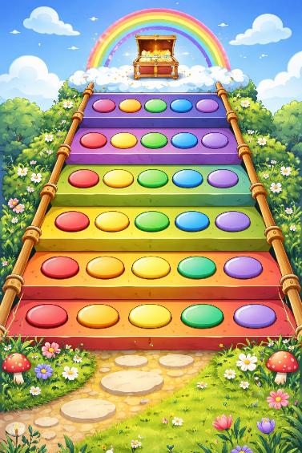
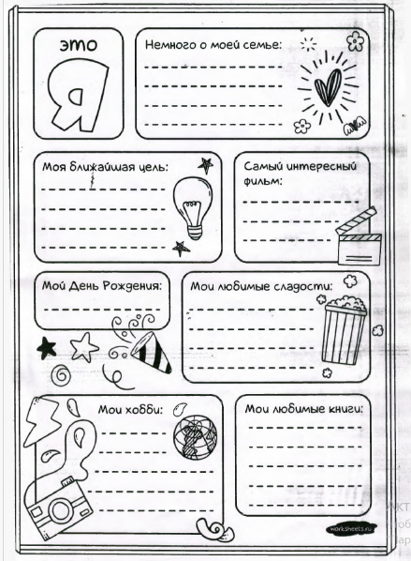
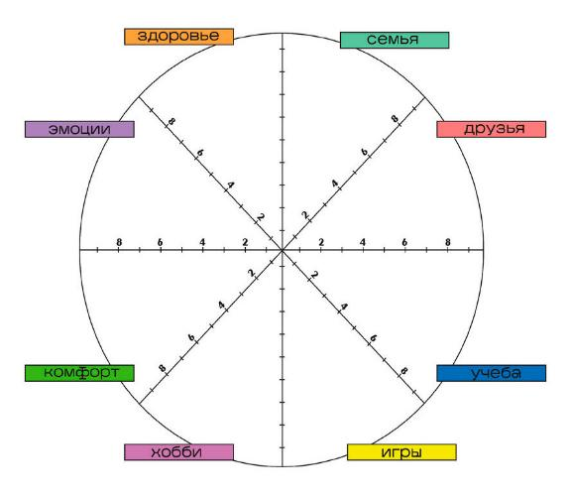
Материалы для игры
Игровое поле Задание этапа Задание этапа

Slide 7
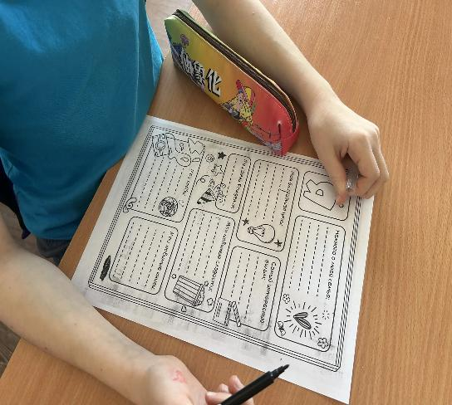

Slide 8
Список литературы:
Грецов А. Г. Лучшие упражнения для тренингов : практическое пособие. — СПб. : Речь, 2017. — 256 с.
Леви В. Л. Искусство быть собой. — М. : Торобоан, 2009. — 350 с.
Лютова Е. К., Монина Г. Б. Тренинг эффективного взаимодействия с детьми. — СПб. : Речь, 2005. — 190 с.
Петровская Л. А. Компетентность в общении : социально-психологический тренинг. — М. : Изд-во МГУ, 1989. — 216 с.
Прутченков А. С. Тренинг личностного роста : методические разработки занятий. — М. : Творческая педагогика, 2005. — 88 с.
Фопель К. Как научить детей сотрудничать? Психологические игры и упражнения : практическое пособие : в 4 т. — М. : Генезис, 2010.
Халперн Д. Психология критического мышления. — 4-е изд. — СПб. : Питер, 2000. — 512 с.

Slide 9
Контактная информация
Муниципальное Автономное Общеобразовательное Учреждение «Средняя общеобразовательная школа №14» г. Перми
Педагог – психолог первой квалификационной категории: Мезенцева Юлия Валерьевна
Педагог – психолог высшей квалификационной категории: Пестерева Марина Владимировна
:
Адрес: г. Пермь, ул. Маршала Рыбалко, 101,Б

